Slide 1
СРПСКИ ЈЕЗИК
3. РАЗРЕД

Slide 2
,,Прича о незахвалном мишу”
Душан Радовић

Slide 3
,,Прича о незахвалном мишу”
Једног дана, један мишић нашао је на тавану велики округли сир. Оволики и још већи... Мишић је био гладан и морао је одмах јести. Чучнуо је на своје задње шапе - овако - и почео је доручковати, ручати и вечерати, јер целог дана није ништа окусио.
И тако је јео, јео и јео, док се није најео и док није направио једну велику рупу у том сиру.
Миш је био сит и уморан, и још му се спавало. И тако је решио да се не враћа у једну стару ципелу која је пре била његова кућа, него да остане у тој рупи од сира.

Slide 4
И тако је он остао у тој рупи од сира. Да му то буде нова кућа.
У том сиру он је имао леп стан, лепу велику рупу, али је тај стан стално мирисао на сир. Јер је био од сира. А мишић је био глуп и лењ и није хтео да тражи друге ствари које лепо миришу и које се могу појести. Не, он је био лењ и глуп. Он је само јео своју рупу. Свој стан у коме је живео и у коме је спавао.
Сваког дана све више и више. Он је доручковао, ручао и вечерао своју рупу од сира. Рупа је онда постала велика, али је сир постао мали. И тако је на крају миш сасвим појео своју рупу. Сасвим.

Slide 5
И то је било овако: мишић је јео и јео и одједном је рупа постала велика као таван, а сира нигде није било!...
...Није више било сира, али је ту била једна – мачка! Скочи мачка на дебелог миша, а дебели и глупи миш беж’, беж’, па поново у ону ципелу...
И ено га и сада тамо. Ту кућу ваљда неће појести.
Душан Радовић

Slide 6
Разговарајмо о причи!
Да ли ти се допала прича? Каква осјећања је пробудила у теби?
Шта вас је изненадило, а шта насмијало у причи?
Шта је миш нашао на тавану?
Одговор: Миш је на тавану нашао велики округли сир.

Slide 7
Шта је миш одлучио да уради са сиром када се добро најео?
Одговор: Миш је одлучио да остане живјети у сиру.
Да ли је сир био добар избор за нову кућу?
Одговор: Сир није био прави избор. Миш је био превише лијен, није желио тражити себи храну, па је појео своју кућу од сира.

Slide 8
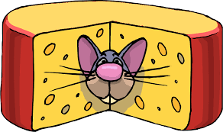
Главни лик: миш
Споредни лик: мачка
Мјесто радње: таван, у старој ципели, у сиру

Slide 9
Фабула приче:
1. Миш проналази велики сир
2. Одлука миша да остане у новој кући
3. Стан који мирише на сир
4. Миш је непрестано јео своју кућу од сира
5. Бијег од мачке и повратак у стару ципелу

Slide 10
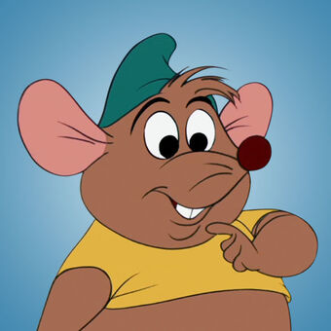
Какав је миш из ове приче? Наведимо неке његове особине!
глуп лијен
плашљив незахвалан
похлепан непромишљен
Шта смо научили из ове приче?
,,Боље врабац у руци него голуб на грани.”

Slide 11
Задатак за самосталан рад:
Пажљиво прочитај текст ,,Прича о незахвалном мишу”.
У своју свеску запиши одговор на постављени задатак:
Наведи са којим поступцима миша се слажеш, а које његове поступке осуђујеш.

